Slide 1
Využití sluneční energie
Natálie Lupínková 9.B

Slide 2
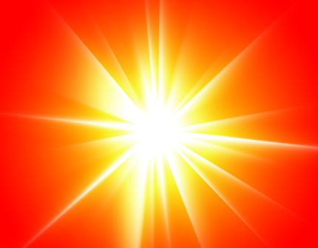
Sluneční energie
Obnovitelé zdroje energie.
Vzniká jadernými přeměnami v nitru slunce.
Solární panely
Elektromagnetické záření
V Čr dopadne 950 – 1340 kwh na m2 ročně

Slide 3
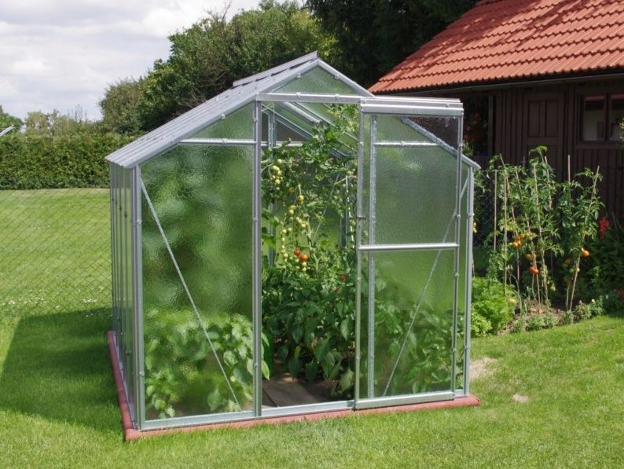
Využití
Výroba elektřiny
Ohřev užitkové vody
K vytápění
K vytápění skleníků

Slide 4
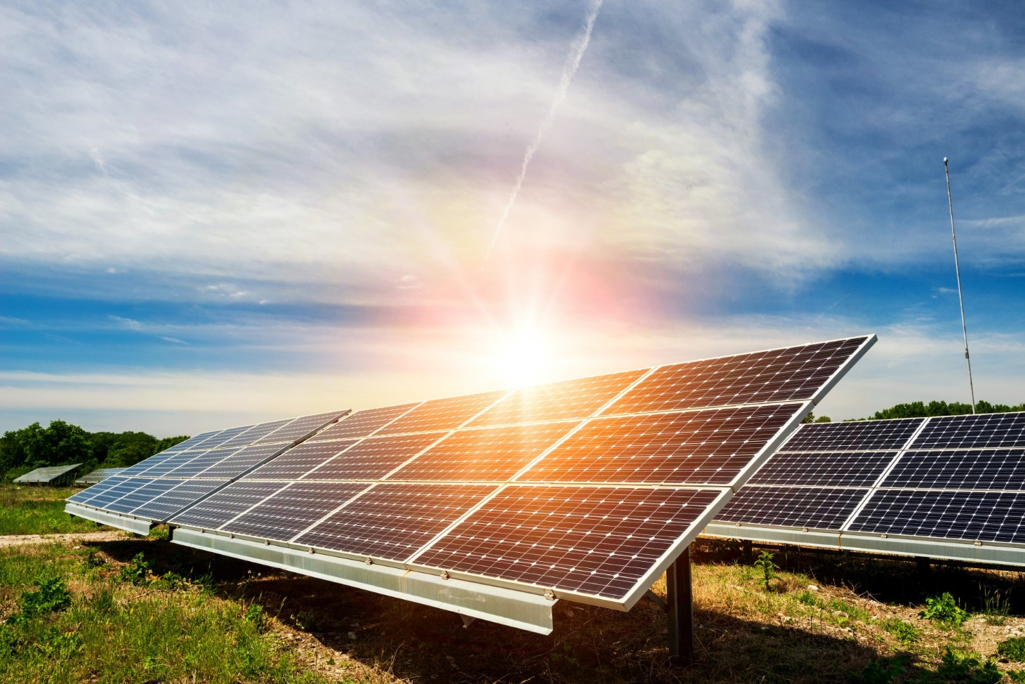
Jak se získává sluneční energie
Solárně terminické panely - teplo
Fotovaltaické elektrárny - elektřina

Slide 5
Výhody a nevýhody sluneční energie
Výhody :
Ekologická
Obnovitelná
Nevýhody :
Nepravidelná
prostor

Slide 6
konec
Děkuji za pozornost ☺

